Slide 1

手把手教你学littleVGL
主讲人 ：正点原子团队
硬件平台：正点原子开发板
版权所有：广州市星翼电子科技有限公司
教学平台：www.yuanzige.com 原子哥
淘宝店铺：http://openedv.taobao.com
技术论坛：www.openedv.com
公众平台：正点原子

Slide 2
手把手教你学littleVGL
lv_table表格

Slide 3
参考资料
参考资料
正点原子文档：littleVGL学习文档
littleVGL官方文档：
https://docs.littlevgl.com/zh-CN/html/index.html
全套视频观看：www.yuanzige.com

Slide 4
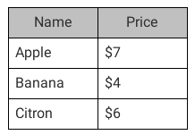
1.介绍
lv_table是littleVGL中的表格控件,谈到表格,我相信大家并不陌生,它可以非常友好而又直观的展示数据,它是由行(row),列(col)组成的,说的再直白一点,它就是由一个一个的单元格(cell)组成的,在littleVGL中的lv_table表格控件是非常轻量化的,经过了专门的优化,因为它的单元格(cell)只能存放文本形式的内容,不支持存放其他任何类型的对象或者控件,然后单元格中的文本内容是一个伪标签对象,即不是真正的lv_label标签对象,因为它是lv_table控件内部通过绘图函数纯绘制出来的效果,所以可以认为每个单元格基本没有内存消耗.
表格控件可以通过lv_table_set_row_cnt(table, row_cnt)接口来设置其所占的行数,通过lv_table_set_col_cnt(table, col_cnt)接口来设置其所占的列数,如果不进行单元格合并操作的话,那么此表格所具有的单元格数就等于row_cnt*col_cnt,另外我们可以通过lv_table_set_col_width(table, col_id, width)接口来给每一列设置单独的宽度,而表格控件的宽度就是所有列的宽度总和,然后这里有一点需要注意的是,每一行的高度我们是没办法来指定的,因为内部是根据字体大小,内间距等因素来自动计算出每一行的高度,即高度表现为自适应特性.

Slide 5
1.介绍
最后我们要来讲一下单元格,对于表格来说,它是最重要的,因为它是文本数据的载体,我们可以通过lv_table_set_cell_value(table, row, col, "Content")接口来给每一个单元格设置文本内容,由row和col这俩个行列参数就可以确定一个单元格的具体位置了,此文本内容在内部会做拷贝操作的,所以不用担心在外部是否被释放了,然后接着可以通过
lv_table_set_cell_align(table, row, col, LV_LABEL_ALIGN_LEFT/CENTER/RIGHT)接口来设置文本内容在单元格中的水平对齐方式,在lv_table表格控件中,每一个单元格都具有四种类型,这是通过lv_table_set_cell_type(table, row, col, type)接口来指定单元格具体为那一种类型的,那这四种类型之间有什么区别呢?其实没什么区别,之所以弄出四种类型,主要是为了让单元格在外观样式上能够得到区分,我们可以给每种不同类型的单元格单独指定一种样式,比如说表格的第一行一般都作为标题行,而标题行的外观样式一般都是比较突出醒目的,如果没有单元格类型这个功能,我们就没有办法实现标题行和数据行之间的样式区分了,当然了,作用远不止于此,比如还可以用来实现单元格的高亮显示等等,单元格还有一个重要的特性,那就是合并操作,不过只能实现水平方向上的合并,而不能实现垂直方向上的合并,即上下俩个单元格之间是没有办法合并为一个单元格的,对于水平方向上的合并操作是通过
lv_table_set_cell_merge_right(table, col, row, true)接口来完成的.

Slide 6
2.1主要数据类型
1.表格样式数据类型

Slide 7
2.2 API接口
1.创建表格
2.设置表格所具有的行数
3.设置表格所具有的列数
4.设置单元格的文本内容
5.设置某一列的宽度
6.设置单元格中文本的水平对齐方式
7.设置单元格的类型
8.是否禁止某单元格中文本的自动换行功能
9.合并右边的单元格
10.设置样式

Slide 8
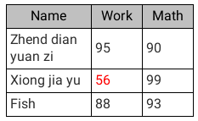
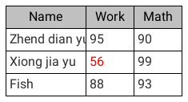
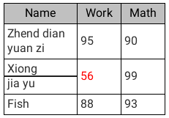
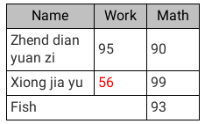
3.例程演示

Slide 9

感谢支持正点原子团队
硬件平台：正点原子开发板
版权所有：广州市星翼电子科技有限公司
学习平台：www.yuanzige.com
淘宝店铺：http://openedv.taobao.com
技术论坛：www.openedv.com

